Slide 1
Побудова високо доступної системи з використанням контейнеризації та оркестрації

Slide 2
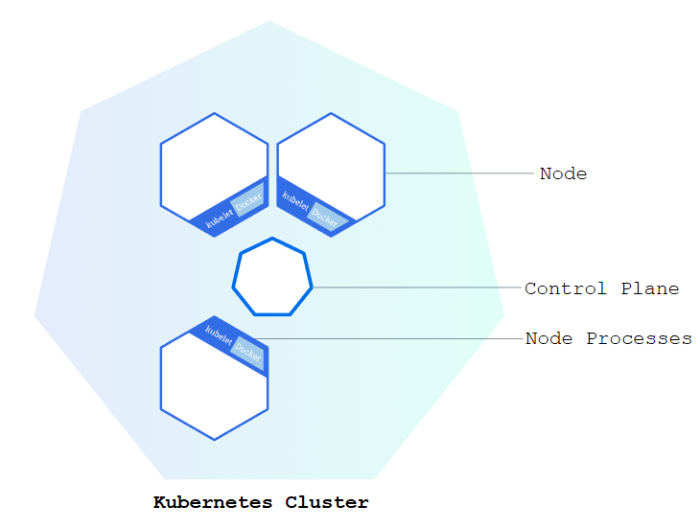
Вступ
Мета роботи – дослідити підходи до побудови високо доступних систем з використанням контейнеризації та оркестрації.
Актуальність – високонавантажені сервіси потребують гнучкості, масштабованості та відмовостійкості. Kubernetes дозволяє це забезпечити.

Slide 3
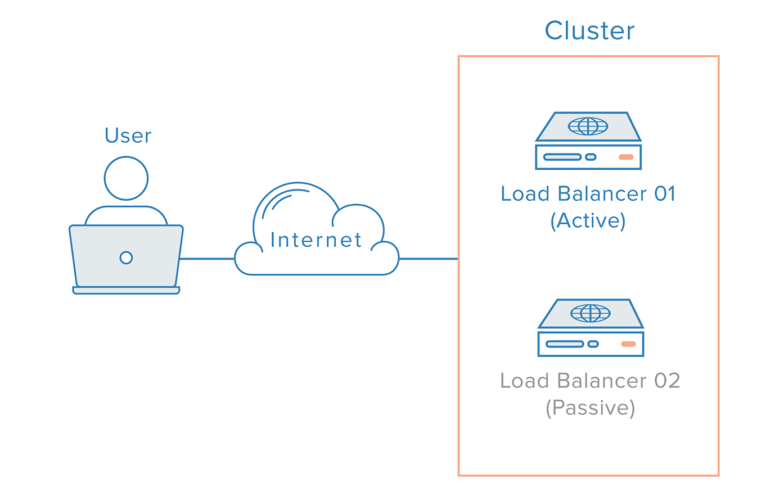
Висока доступність і контейнеризація
Висока доступність (HA) – здатність системи працювати безперервно навіть при збоях. Контейнеризація – технологія, що дозволяє ізолювати застосунки з усіма залежностями. Kubernetes – платформа для автоматизованого розгортання, масштабування і управління контейнерами.

Slide 4
Інфраструктура та підготовка
Встановлено Docker, containerd, kubeadm.
Розгортання виконано на трьох віртуальних машинах (1 master, 2 worker).
Проведено конфігурацію хостів

Slide 5
Розгортання Kubernetes-кластера
Ініціалізація кластеру через kubeadm init
Додавання worker-нод через kubeadm join
Встановлення мережевого плагіна Flannel
1
2
3

Slide 6

Розгортання застосунку
Flask-додаток контейнеризовано за допомогою Dockerfile. Створено Deployment і Service для управління подами та доступом. Налаштовано масштабування (ReplicaSet).

Slide 7

Результати та висновки
Забезпечено автоматичний перезапуск подів у разі збою. Додано масштабування для обробки навантаження. Kubernetes показав ефективність для побудови HA-системи навіть на базовій інфраструктурі.

Slide 8
Дякую за увагу

